Slide 1
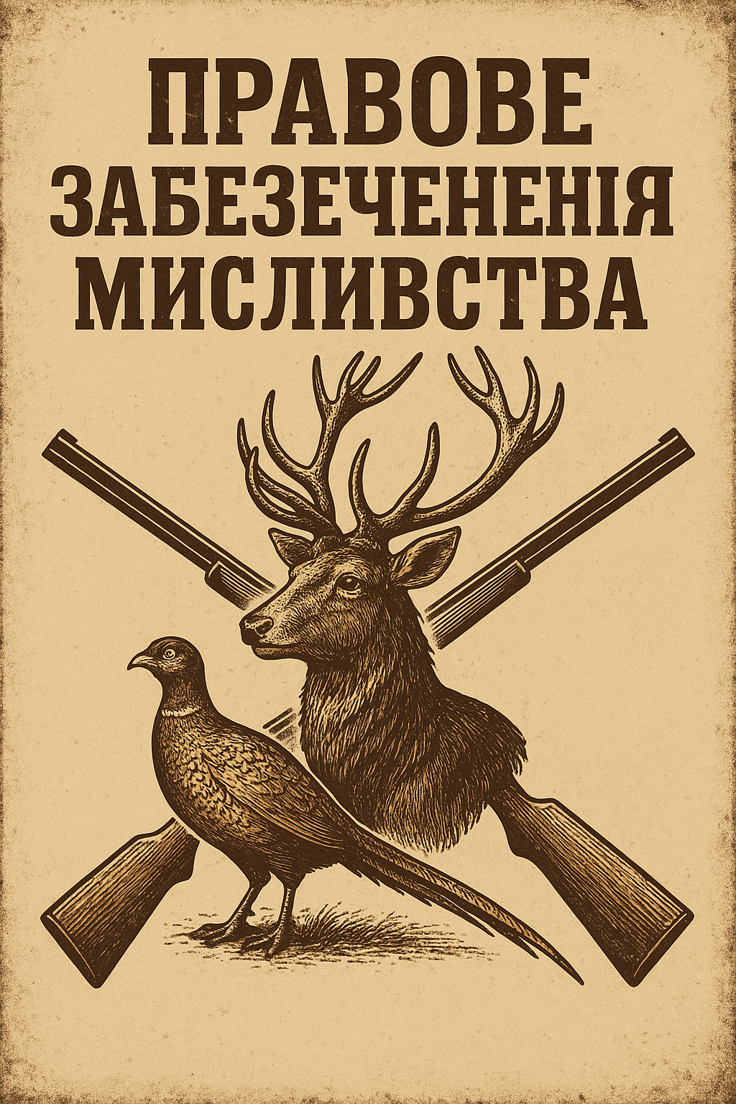
Нормативно-правові основи мисливського господарства
Мисливствознавство
Лекція 2

Slide 2
Визначення
Сучасне законодавство України визначає мисливське господарство як «галузь спеціального використання об'єктів тваринного світу, що забезпечує охорону, відтворення, використання та раціональне ведення полювання» (Закон України «Про мисливське господарство та полювання», 2000). Цей закон є базовим документом, який регулює порядок користування мисливськими угіддями, права та обов’язки користувачів, а також правила проведення полювання
Важливим також є Закон України «Про тваринний світ» (2001), де закріплено загальні принципи охорони диких тварин, включаючи обмеження у використанні мисливських видів. У ньому зазначено, що використання об'єктів тваринного світу допускається лише за умови забезпечення їх відтворення та збереження середовища існування (ст. 9). Це означає, що мисливська діяльність не може існувати поза контекстом охорони природи.

Slide 3
Закон України «Про мисливське господарство та полювання» (2000 р.)
Базовим документом, який регулює сферу використання мисливських ресурсів в Україні, є Закон України «Про мисливське господарство та полювання» від 22 лютого 2000 року № 1478-III. Він визначає правові основи організації мисливського господарства, умови надання у користування мисливських угідь, порядок проведення полювання, а також права і обов’язки користувачів.

Slide 4
Закон України «Про мисливське господарство та полювання» (2000 р.)
У статті 1 Закону подано ключові терміни, без яких неможливо зрозуміти сутність мисливського господарства. Зокрема:
мисливські угіддя – ділянки суші та водного простору, на яких перебувають мисливські тварини і які можуть бути використані для ведення мисливського господарства;
об’єкти полювання – дикі тварини (ссавці та птахи), дозволені до використання шляхом полювання;
користувач мисливських угідь – юридична або фізична особа, яка на підставі рішення органів влади отримала право користування угіддями для ведення мисливського господарства;
полювання – дії людини, спрямовані на вистежування, переслідування з метою добування і саме добування (відстріл, відлов) мисливських тварин, що перебувають у стані природної волі або утримуються в напіввільних умовах.

Slide 5
Закон України «Про мисливське господарство та полювання» (2000 р.)
Права користувачів | Обов’язки користувачів
Організовувати та проводити полювання у встановлені строки та за правилами | Забезпечувати охорону угідь і об’єктів полювання від браконьєрства
Використовувати тваринний світ у межах угідь (відповідно до законодавства) | Раціонально використовувати ресурси тваринного світу, не допускаючи виснаження популяцій
Здійснювати біотехнічні заходи (годівниці, солонці, штучні гніздівлі тощо) | Вести облік чисельності тварин і їх добування, звітувати перед органами влади
Використовувати споруди та інфраструктуру, необхідні для ведення господарства | Дотримуватися норм і лімітів добування тварин
Отримувати прибуток від полювання, трофейного туризму та пов’язаних послуг | Забезпечувати відтворення та підтримання оптимальної чисельності тварин (переселення, штучне розведення)
Встановлювати додаткові правила полювання (не нижчі за державні) | Проводити заходи з поліпшення середовищ існування
Залучати єгерську службу для охорони угідь | Виконувати вимоги екологічної безпеки, не завдавати шкоди довкіллю
 | Укладати договори з громадами та землекористувачами щодо користування угіддями
 | Сприяти науковим дослідженням і моніторингу стану ресурсів
 | Вчасно сплачувати платежі за користування угіддями та видачу документів

Slide 6
Закон України «Про мисливське господарство та полювання» (2000 р.)
Порядок користування угіддями
Стаття 22 Закону визначає, що мисливські угіддя надаються у користування за рішенням обласних рад, але лише за умови погодження з місцевими громадами та землекористувачами. Це положення відображає принцип багатофункціональності лісу: права мисливців мають узгоджуватися з інтересами сільського господарства, лісового господарства та природоохоронної діяльності (Дейнека, 2010).
Організація полювання
Окремі статті Закону присвячені порядку здійснення полювання.
Стаття 19: полювання можливе лише за наявності відстрільної картки, ліцензії чи дозволу.
Стаття 24: встановлюються строки полювання (наприклад, на копитних — з осені до зими, на хутрових — у зимовий період).
Стаття 25: визначено правила колективного та індивідуального полювання, порядок використання собак і ловчих птахів.
Закон також забороняє застосування жорстоких методів добування: капканів, отрут, вибухових речовин (ст. 20).

Slide 7
Відповідальність користувачів мисливських угідь
Згідно зі ст. 38 Закону України «Про мисливське господарство та полювання», особи, винні у порушенні законодавства у цій сфері, несуть дисциплінарну, адміністративну, цивільно-правову або кримінальну відповідальність залежно від характеру порушень.
Порушення | Норма закону | Види відповідальності
Незабезпечення охорони мисливських угідь та тварин, допущення браконьєрства | ст. 20 (обов’язки), ст. 38 | Адміністративна відповідальність (ст. 85 КУпАП); позбавлення права користування угіддями
Порушення встановлених норм і лімітів добування тварин | ст. 20, ст. 24–25 | Штрафи за ст. 85 КУпАП; відшкодування збитків у цивільному порядку
Недотримання правил полювання (строки, методи, документи) | ст. 19, ст. 20 | Адміністративна відповідальність (ст. 85 КУпАП); у тяжких випадках — кримінальна (ст. 248 КК України)
Використання заборонених знарядь полювання (петлі, отрута, вибухівка) | ст. 20, ст. 29 | Адміністративна або кримінальна відповідальність (ст. 248 КК України)
Пошкодження середовища існування тварин, невиконання біотехнічних заходів | ст. 20 | Адміністративна відповідальність (ст. 87 КУпАП — порушення вимог біотехнії)
Відсутність обліку чисельності тварин і звітності перед державними органами | ст. 20 | Позбавлення права користування угіддями; адміністративна відповідальність
Несвоєчасна сплата платежів за користування угіддями | ст. 20 | Розірвання договору користування угіддями, стягнення боргу у цивільному порядку
Порушення умов договорів із громадами та землекористувачами | ст. 22, ст. 20 | Цивільно-правова відповідальність (відшкодування шкоди)
Перешкоджання діяльності державних інспекторів | ст. 38, ст. 39 | Адміністративна або кримінальна відповідальність (ст. 343 КК України — втручання у діяльність службових осіб)

Slide 8
Відповідальність за порушення мисливського законодавства
Стаття 85 КУпАП – порушення правил використання об’єктів тваринного світу (у т.ч. правил полювання):
порушення правил полювання – штраф 102–1020 грн з конфіскацією знарядь і добутої продукції;
полювання без належних документів – штраф 1020–2040 грн;
полювання з використанням заборонених засобів – штраф 2040–5100 грн.
Стаття 87 КУпАП – порушення вимог щодо охорони середовища існування тварин, невиконання біотехнічних заходів:
штраф 340–1360 грн для громадян,
850–1700 грн для посадових осіб.

Slide 9
Кримінальна відповідальність (КК України)
Стаття 248 ККУ – незаконне полювання:
штраф від 17 000 до 51 000 грн або
обмеження волі до 3 років,
позбавлення волі до 3 років з конфіскацією знарядь і транспорту.
Кваліфікуючі обставини (групою осіб, на території ПЗФ, із застосуванням транспорту чи вогнепальної зброї):
обмеження волі до 5 років,
позбавлення волі до 5 років.
Стаття 249 ККУ – незаконне зайняття звіриним, рибним або іншим добувним промислом:
штраф від 17 000 до 51 000 грн або
обмеження волі до 3 років,
позбавлення волі до 3 років.
У випадку істотної шкоди – до 5 років обмеження чи позбавлення волі.

Slide 10
Цивільно-правова відповідальність
Згідно зі ст. 1166 ЦКУ, особи зобов’язані відшкодовувати шкоду, завдану тваринному світу.
Суми стягуються відповідно до такс, затверджених постановою КМУ № 1030 (2017).
Наприклад:
  за незаконне добування лося – 80 000 грн,
  за косулю – 32 000 грн,
  за кабана – 40 000 грн,
  за зайця-русака – 8 000 грн.

Slide 11
Закон України «Про тваринний світ» (2001 р.)
Другим фундаментальним документом, що регулює відносини у сфері використання мисливських ресурсів, є Закон України «Про тваринний світ» від 13 грудня 2001 року № 2894-III. Його значення виходить за межі мисливського господарства, адже він встановлює загальні принципи охорони, використання та відтворення дикої фауни.
Згідно зі ст. 3 Закону, держава проводить політику у сфері охорони тваринного світу, керуючись такими принципами:
пріоритет збереження біорізноманіття та середовищ існування;
невиснажливе й науково обґрунтоване використання;
збереження умов існування видів, занесених до Червоної книги України;
інтеграція у міжнародні системи охорони природи.

Slide 12
Закон України «Про тваринний світ» (2001 р.)
Використання об’єктів тваринного світу
Закон визначає, що використання тваринного світу здійснюється у двох формах:
Загальне використання — спостереження, любительське збирання природних об’єктів без спеціальних дозволів.
Спеціальне використання — включає мисливство, рибальство, наукове вилучення об’єктів природи.
Мисливство належить саме до спеціального використання і можливе лише за наявності дозволу (ліцензії) та з дотриманням лімітів і строків (ст. 16).
Права і обов’язки користувачів тваринного світу
У ст. 19 і 20 Закону зазначено, що користувачі мають право:
отримувати угіддя у користування;
добувати тварин відповідно до встановлених правил;
отримувати прибуток від спеціального використання.
Обов’язки:
зберігати середовище існування видів;
не допускати виснаження популяцій;
вести облік та звітність;
компенсувати шкоду, завдану тваринному світу.
Цей перелік перегукується з положеннями Закону «Про мисливське господарство та полювання», але є більш загальним.

Slide 13
Закон України «Про тваринний світ» (2001 р.)
Охоронні норми
Закон встановлює суворі обмеження:
забороняється полювання у період розмноження і вирощування потомства (ст. 39);
забороняється використання отруйних приманок, вибухівки, електричних пристроїв (ст. 20);
охороняються види, занесені до Червоної книги України та міжнародних списків (ст. 19).
Важливим положенням є ст. 38, де вказано, що шкода, завдана тваринному світу, підлягає компенсації в повному обсязі. Це підґрунтя для застосування такс на відшкодування збитків за незаконне добування тварин (наприклад, 8 000 грн за зайця, 80 000 грн за лося).

Slide 14
Лісовий кодекс України
Лісове та мисливське господарство тісно взаємопов’язані, адже значна частина об’єктів полювання мешкає саме в лісових екосистемах. Тому Лісовий кодекс України (редакція від 21 січня 1994 р., з подальшими змінами та доповненнями) має важливе значення для регулювання мисливської діяльності.
У ст. 1 Кодексу зазначено, що ліси України є національним багатством і виконують переважно екологічні функції. Це означає, що полювання не може розглядатися окремо від екологічного стану лісових угідь.
Стаття 9 Кодексу передбачає поділ лісів на категорії за їхнім призначенням (водоохоронні, захисні, рекреаційні, природоохоронні тощо). У цих категоріях можуть діяти обмеження на ведення мисливського господарства. Наприклад, у заповідних лісах будь-яке полювання заборонено, а в рекреаційних воно може регламентуватися додатково.

Slide 15
Лісовий кодекс України
Права користувачів лісів і угідь
Ст. 17 і 18 Лісового кодексу визначають, що постійні лісокористувачі (держлісгоспи, підприємства, інститути) мають право:
надавати в користування частину угідь для ведення мисливського господарства;
погоджувати заходи, які проводять мисливські користувачі (біотехнічні роботи, облаштування вишок, годівниць тощо);
отримувати плату за користування лісами.
Таким чином, мисливські господарства не є повністю автономними, а зобов’язані погоджувати свою діяльність із лісокористувачами.

Slide 16
Лісовий кодекс України
Охорона та відтворення тваринного світу у лісах
У ст. 86 Лісового кодексу передбачено, що лісокористувачі зобов’язані:
охороняти середовище існування диких тварин;
дотримуватися вимог щодо збереження біорізноманіття;
забезпечувати умови для міграції й відтворення мисливських видів.
Таким чином, навіть безпосередні користувачі лісів мають екологічні обов’язки, які напряму впливають на стан популяцій тварин.
Взаємодія лісового та мисливського господарства
Законодавство передбачає договірні відносини між лісокористувачами та мисливськими господарствами. Вони регулюють:
порядок використання земель і лісових масивів;
права й обов’язки щодо охорони природи;
механізм розподілу прибутків і відповідальність за шкоду.
У практиці України це означає, що мисливське господарство не може функціонувати без урахування інтересів лісового господарства, а лісівники, у свою чергу, повинні враховувати вплив мисливства на екосистеми.

Slide 17
Лісовий кодекс України
Відповідальність за порушення
Відповідно до ст. 105 Лісового кодексу, порушення правил використання лісів (у тому числі як середовища існування тварин) тягне за собою адміністративну, цивільну або кримінальну відповідальність. Це стосується і мисливських господарств, які завдали шкоди лісам у процесі своєї діяльності (наприклад, незаконна вирубка під облаштування веж або знищення кормових полів).

Slide 18
Інші нормативні документи, що регламентують мисливське господарство
Окрім базових законів України — «Про мисливське господарство та полювання» (2000), «Про тваринний світ» (2001) та Лісового кодексу України (1994) — існує ціла система підзаконних актів. Вони деталізують порядок ведення мисливського господарства, проведення полювання, правила користування угіддями, облік тварин, порядок видачі дозволів тощо.

Slide 19
Інші нормативні документи, що регламентують мисливське господарство
Постанови Кабінету Міністрів України
Постанова КМУ від 27.07.1995 № 554 «Про затвердження такс для обчислення розміру відшкодування шкоди, заподіяної незаконним добуванням або знищенням тваринного світу».
  Визначає грошову відповідальність за незаконне добування диких тварин.
  Наприклад: за незаконне добування лося — 80 000 грн, косулі — 32 000 грн, кабана — 40 000 грн.
Постанова КМУ від 19.06.1996 № 682 «Про затвердження Порядку проведення державного обліку чисельності мисливських тварин».
  Регламентує щорічний зимовий облік диких тварин у мисливських угіддях.
  Є основою для встановлення лімітів на відстріл.
Постанова КМУ від 20.07.1996 № 780 «Про затвердження Порядку видачі ліцензій на добування мисливських тварин».
  Визначає, як мисливці отримують відстрільні картки та ліцензії.

Slide 20
Інші нормативні документи, що регламентують мисливське господарство
Накази Міністерства захисту довкілля та природних ресурсів України
Наказ Міндовкілля № 429 від 07.08.2023 «Про встановлення строків полювання на пернату дичину у сезоні 2023/2024» (аналогічні видаються щорічно).
  Визначає календарні строки полювання на качок, гусей, голубів, перепелів тощо.
Наказ Міндовкілля № 301 від 30.07.2021 «Про затвердження Порядку видачі посвідчень мисливця та контрольних карток».
  Регламентує порядок отримання документів, необхідних для полювання.
Накази про норми відстрілу мисливських тварин (оновлюються залежно від стану популяцій).

Slide 21
Інші нормативні документи, що регламентують мисливське господарство
Правила полювання в Україні
Це один з ключових підзаконних документів, затверджений наказом Міністерства лісового господарства України від 27.07.1996 № 241 (із змінами).
Основні положення:
визначають види і строки полювання на всі дозволені об’єкти;
встановлюють вимоги до зброї та собак мисливських порід;
забороняють застосування капканів, петель, електроприладів, отрути, вибухових речовин;
визначають порядок проведення колективних і індивідуальних полювань;

